Slide 1
Kuntien/kuntayhtymien talousraportoinnin muutokset tilikaudelle 2022

Slide 2
Tietosisältö – taksonomia ja taulukkomallit avoindata.fi-sivustolla
Tilikauden 2022 taulukkomallit
Kuntatalouden tietopalvelun raportointikokonaisuudet ja tietokenttien määritykset 27-08-2021
Taksonomia ja DPM-kanta

Slide 3
Uudet versiot raportointikokonaisuuksista
KKTPA
KKTPP
KKNR
TOLT
TOTT
KKYTT
Ei muutoksia sisällössä:
KKOTR
KKTR
KLTPA
KLTR
KTAS
KTPE

Slide 4
Koodistot – mm. tililuettelo ja palveluluokitus
Tililuettelon 2022 summahierarkia
Palveluluokitus 2022 summahierarkia
Raportointikokonaisuuksiin liitetyt koodistot löytää raportointikokonaisuudet_kunnat.xlsx –tiedostosta

Slide 5
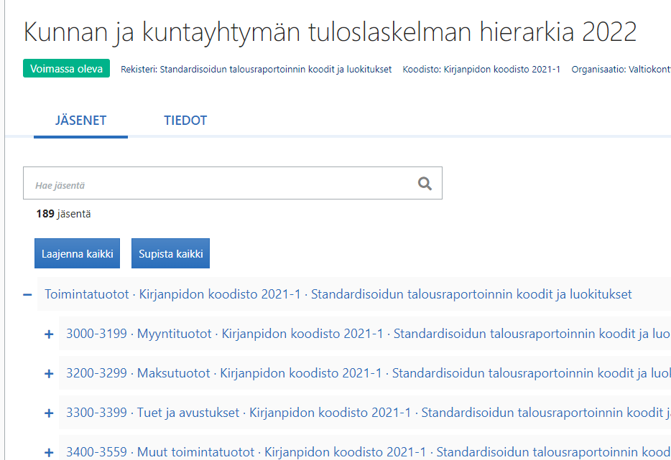

Slide 6
Suurimpia muutoksia sisällössä
TOTT. Mm. Perus- ja esiopetuksen taulukkoon lisätty jaottelu vos-pohjaan kuulumattomat ja kuuluvat
KKTPA ja KKNR muutamia tilimuutoksia tuloslaskelmassa etenkin valtionosuuksissa. Myös taseen tilien pakollisuuksissa muutoksia. Lisätty vapaaehtoiset tasapainoerät kuten toimintakate, vuosikate ja tilikauden tulos.
KKTPP SOTE-palveluluokitusta muutettu
Lista muutoksista

